Slide 1


«В гости к бабушке»
(Закрепление обобщающих понятий у детей 5-6 лет с ОНР)
Учитель-логопед:
Долгова
Сирина Тагировна

Slide 2
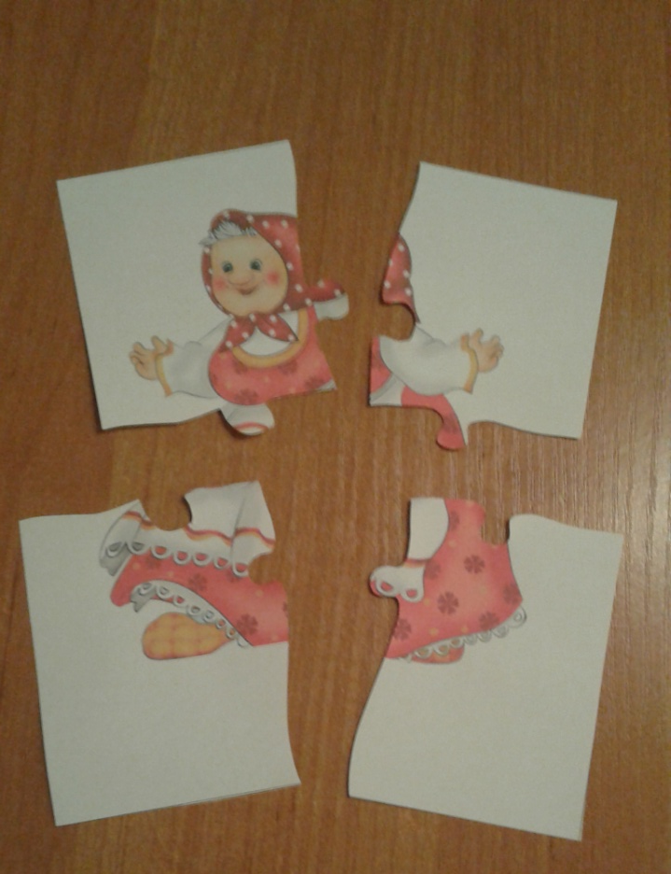
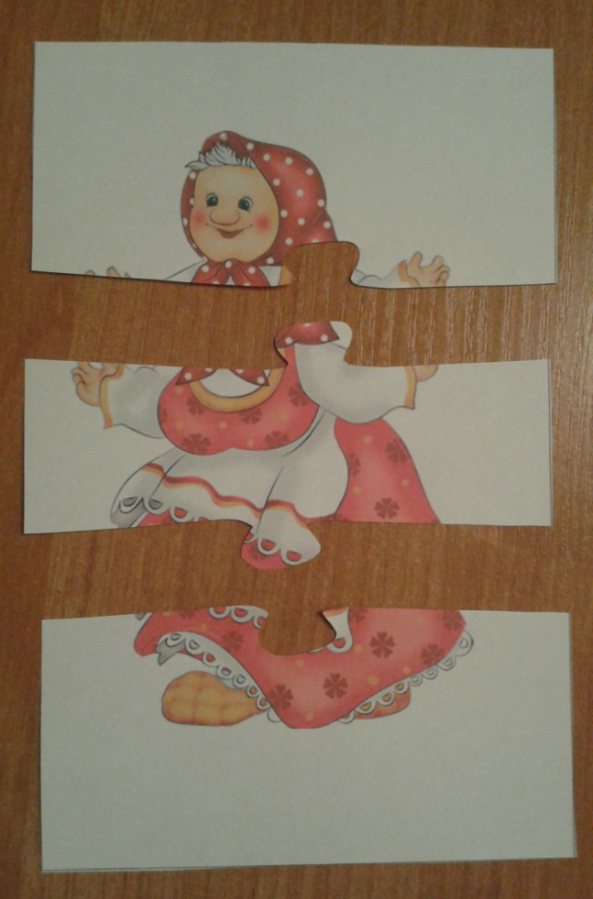

Сложи картинку и узнай к кому в гости мы отравимся.

Slide 3


Мы отправимся в гости к БАБУШКЕ

Slide 4

На чем мы поедим к бабаушке?

Slide 5

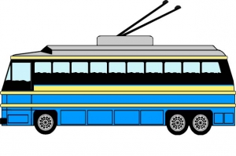
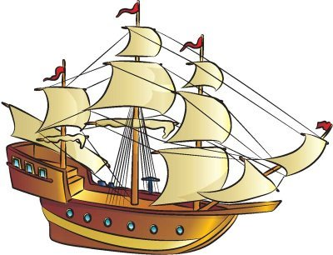
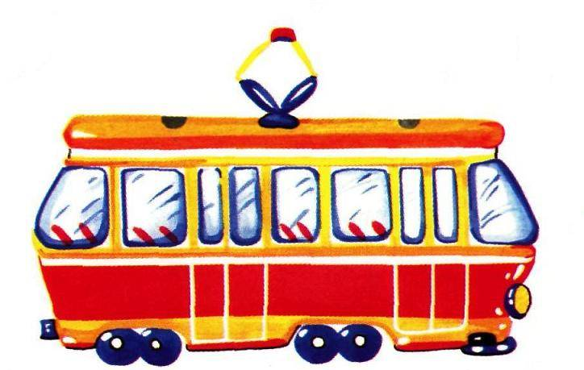
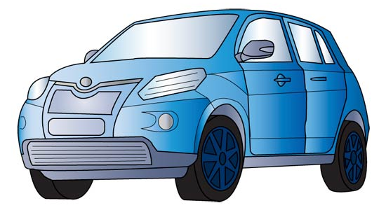


Slide 6
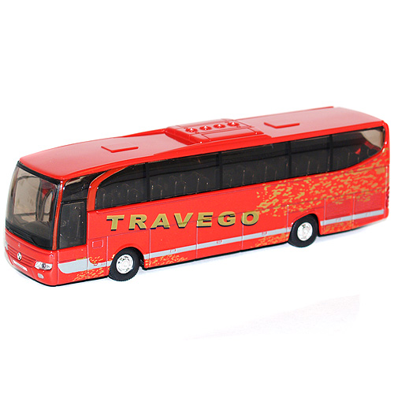

Slide 7
Выбери билетик!?!

Slide 8
«АВТОБУС»
Музыкально-ритмическое упражнение

Slide 9
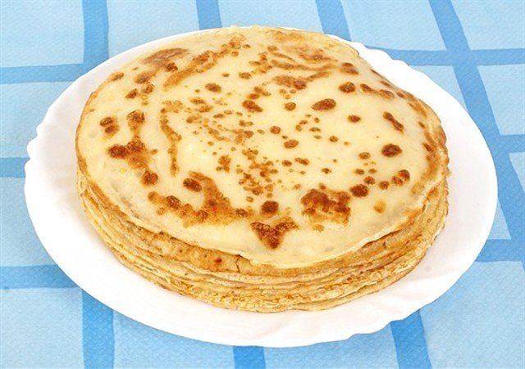
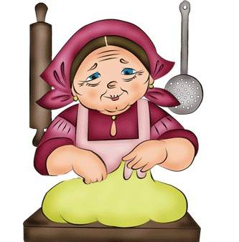

Артикуляционная гимнастика

Slide 10
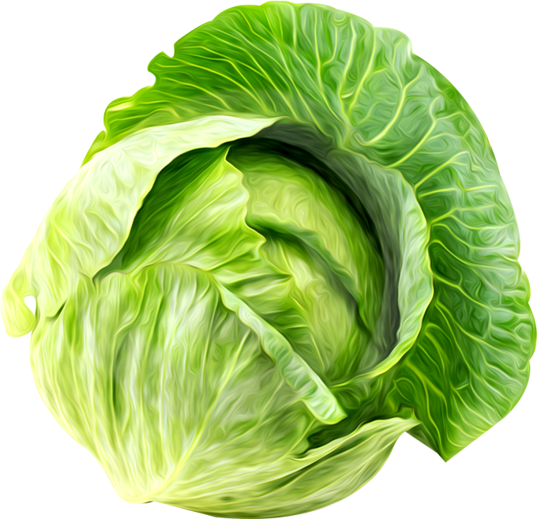
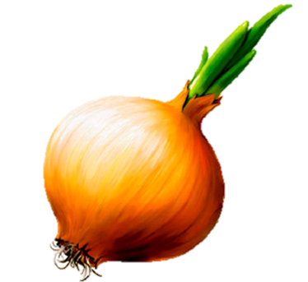

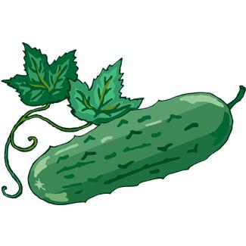

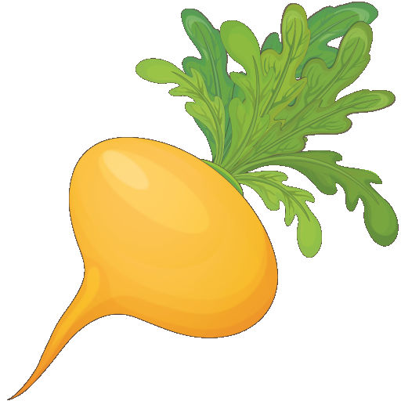

Slide 11

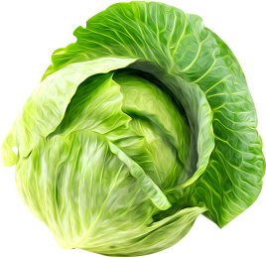

Подвижная игра
«Веселый огород»
НА ЗЕМЛЕ
ПОД ЗЕМЛЕЙ

Slide 12
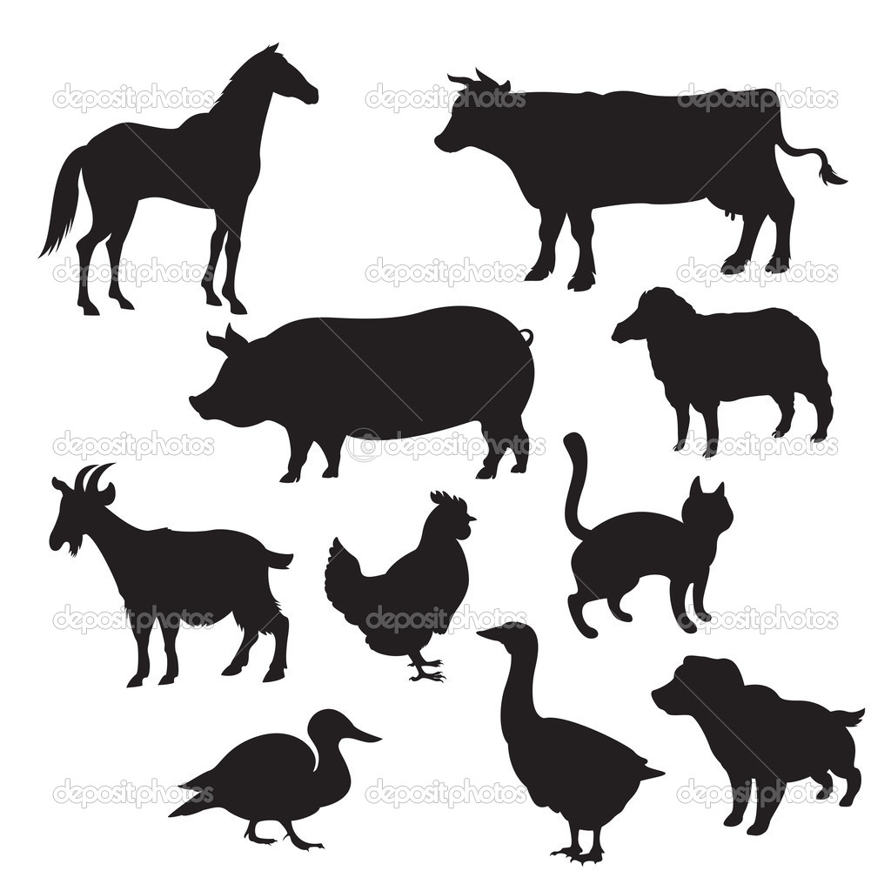
«Кто живет у бабушки?»

Slide 13
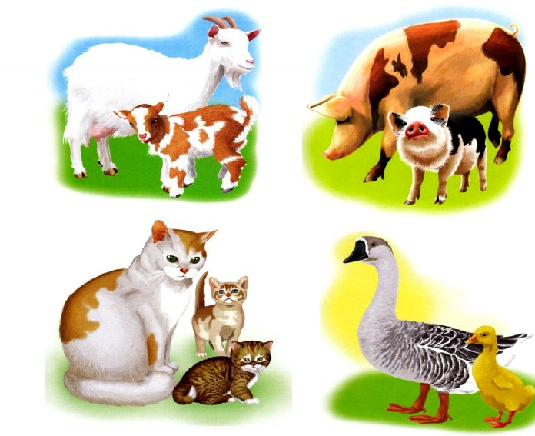
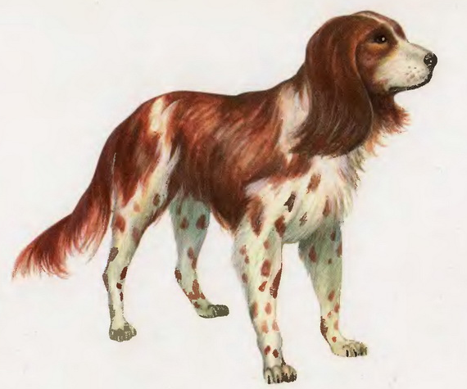
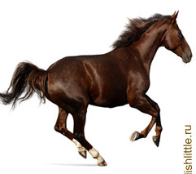
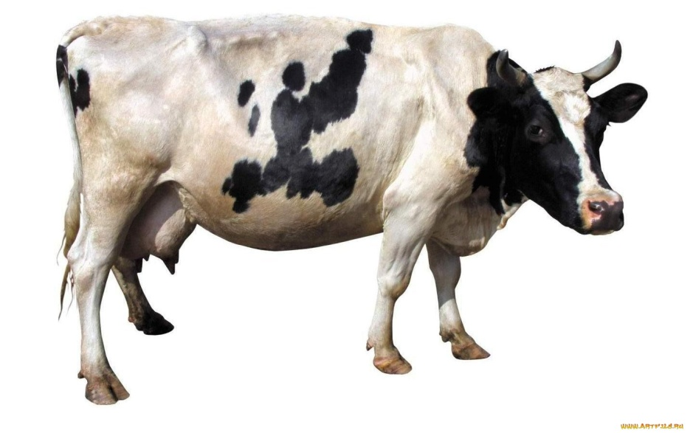
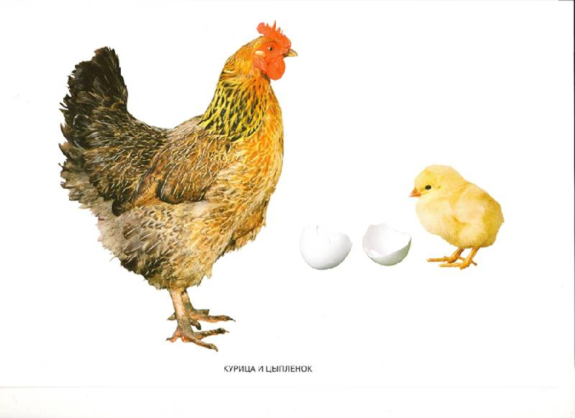
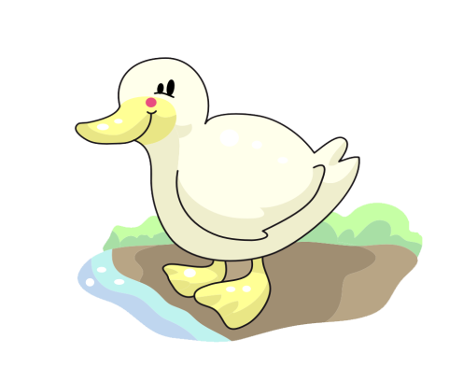

Slide 14
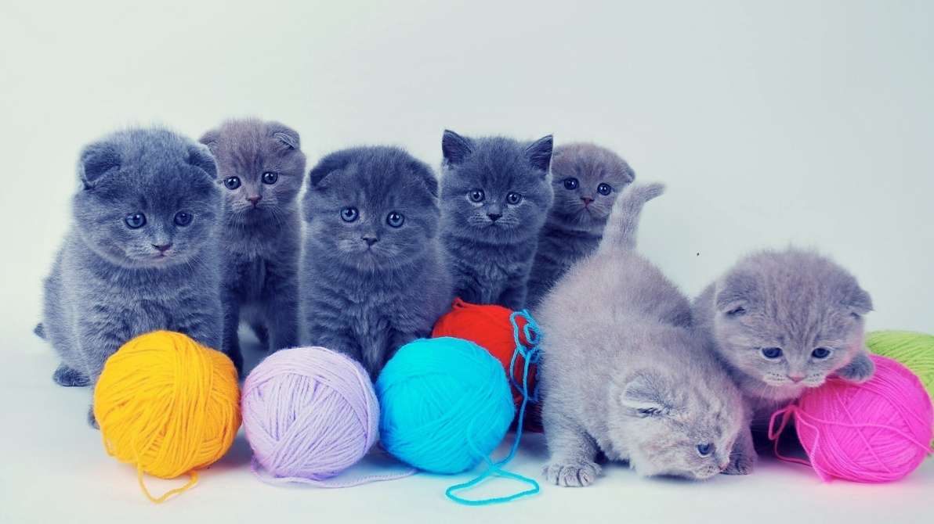
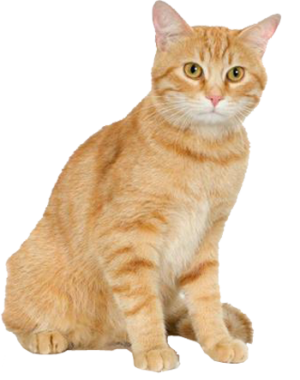
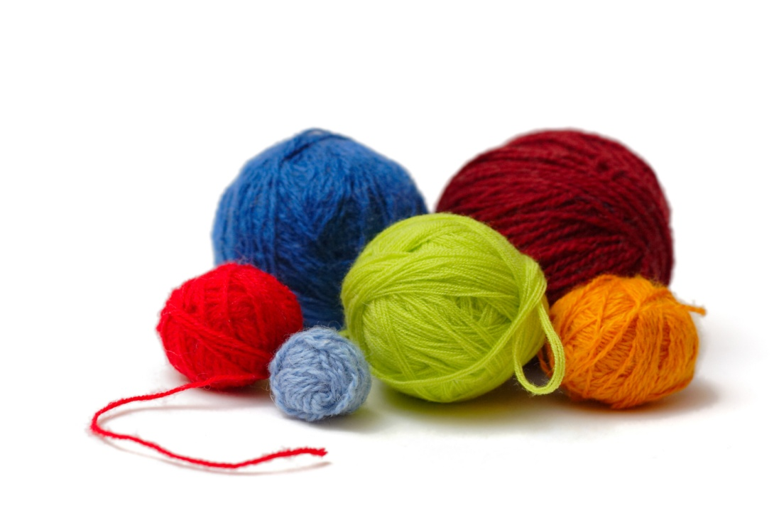

Slide 15
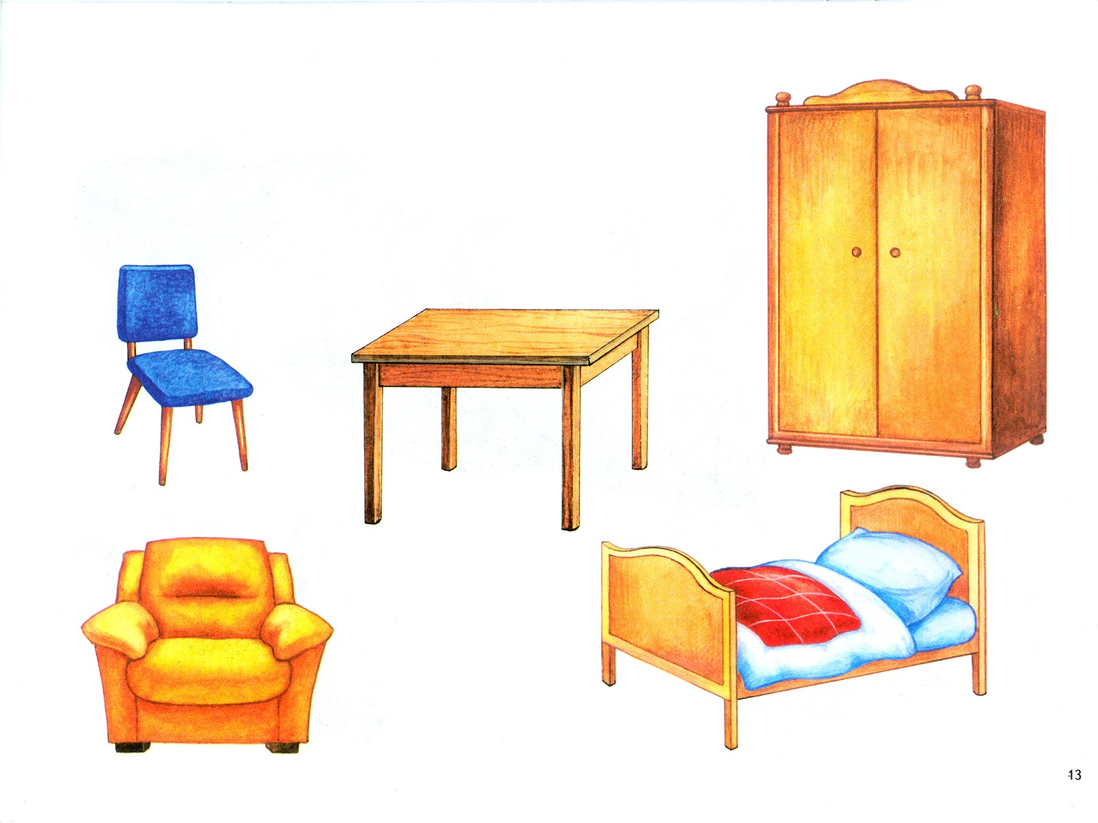

Slide 16
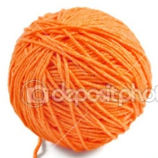

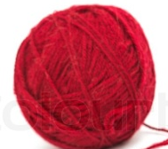
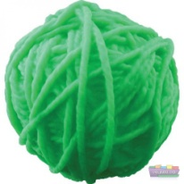

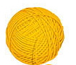
ПОМОГИТЕ БАБУШКЕ найти КЛУБКИ…
(Закрепление правильного употребления предлогов на – под)

Slide 17
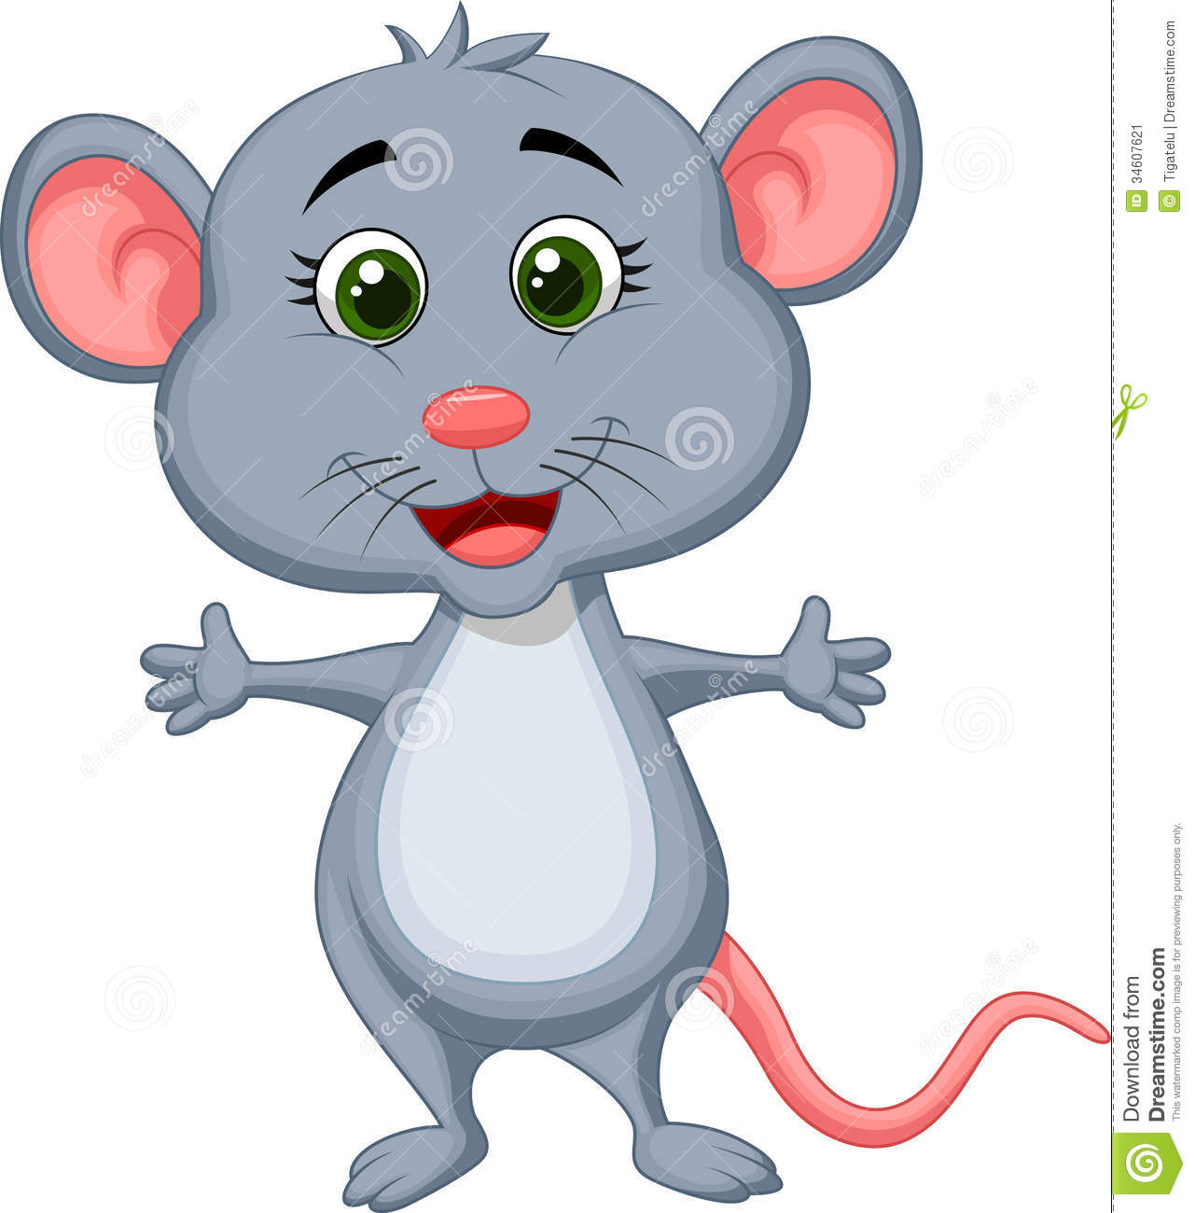
Пальчиковая гимнастика
«Веселая мышка»

Slide 18
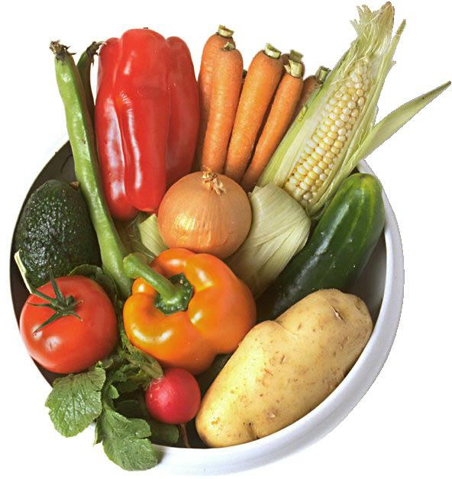
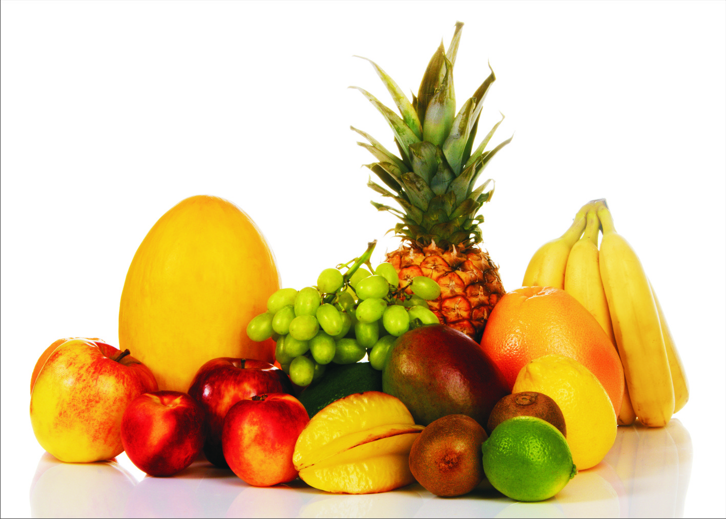
Деление на две команды.
Каждый ребенок берет из мешочка по одной картинки.
Овощи –
первая команда.
Фрукты –
вторая команда.

Slide 19

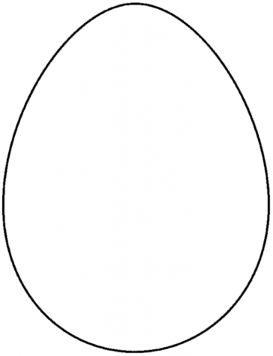
Кто первым передаст курочке яичко?

Slide 20

Награждение

